Slide 1
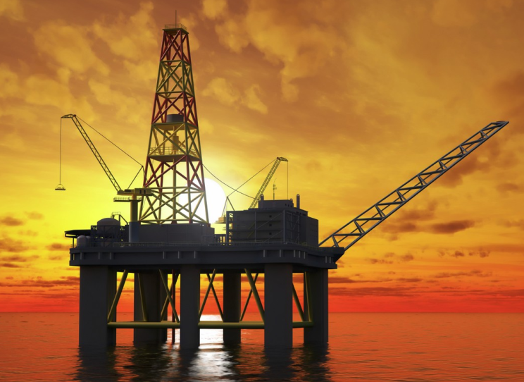
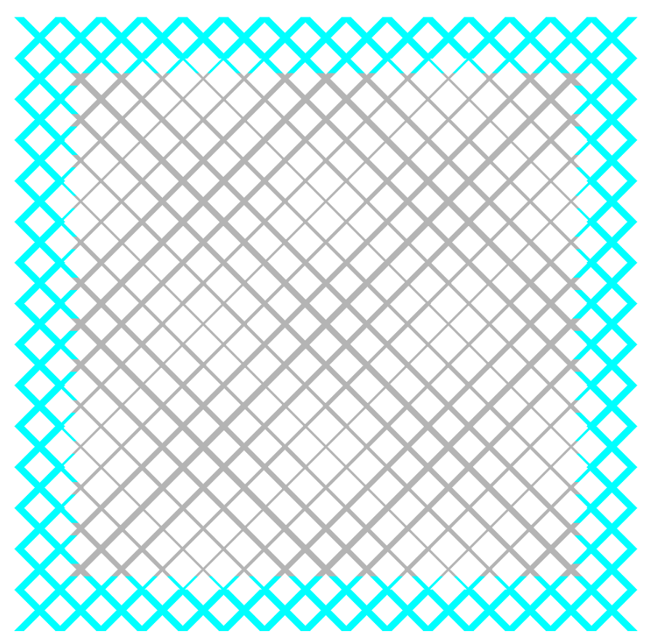

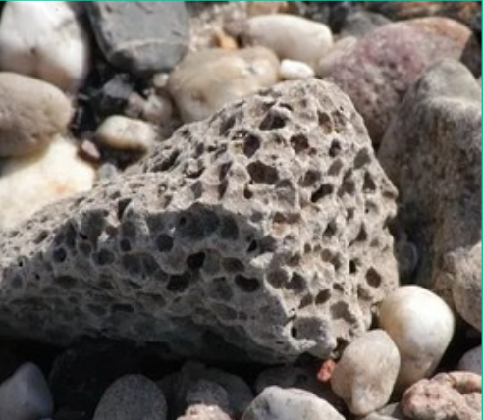

Моделирование двухфазного потока в пористой среде с использованием двумерной
сетевой модели
К. Шаббир, О. Извеков, А. Конюхов
Московский физико-технический институт
Работа поддержана грантом РНФ №23-21-00175
ФАКТ - Секция нефтяного инжиниринга
ГК-211, 11:00, 05.04.2024

Slide 2
Мотивация
Моделирование двухфазного течения в пористых средах имеет множество применений в нефтедобыче, гидрологии, производстве электроэнергии и т.д. Классические континуальные модели двухфазного течения предполагают, что проницаемость является функцией насыщенности.
Классические континуальные модели неспособны объяснить неравновесные эффекты [1], связанные с быстрым изменением насыщенности или с конечным временем установления равновесной конфигурации флюидов поровом пространстве.

Slide 3
Цель
Разработать сетевую модель и понять неравновесные характеристики.

Slide 4
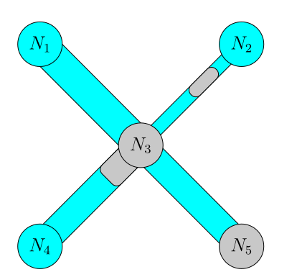
Модель
2D
Разные радиусы
Цилиндрические трубки
Узлы не имеют объема.

Slide 5
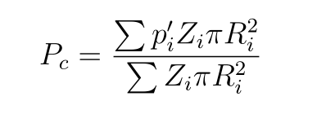
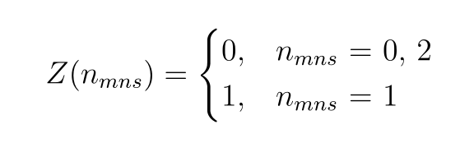
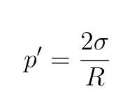
Уравнения (1)

Slide 6
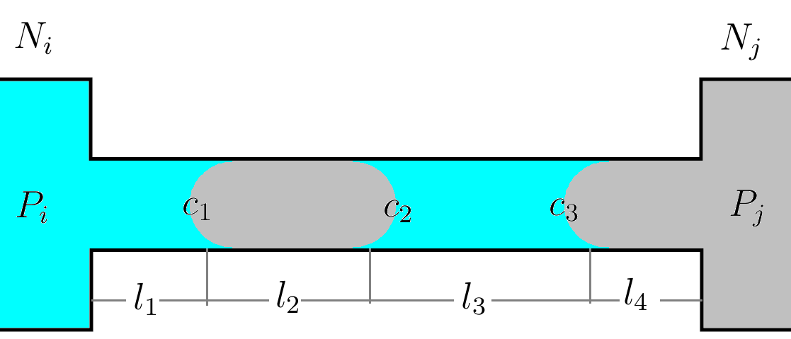
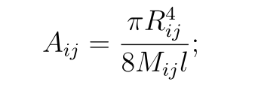
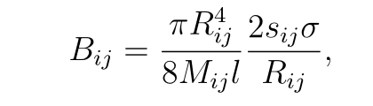
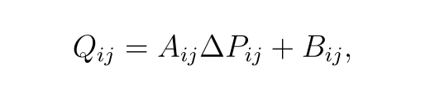
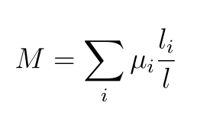
Уравнения (2)

Slide 7
Алгоритм
Генерация СЛАУ.
Расчет скорости во всех капиллярах.
Распределение различных жидкостей (новый метод).
Измерение насыщенности, капиллярного давления.

Slide 8
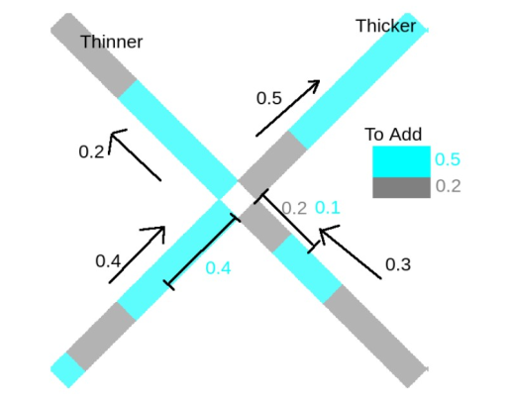
Новый метод распределения жидкости в узлах
Когда смачивающая и несмачивающая жидкости поступают в узел на шаге интегрирования по времени, смачивающая жидкость поступает в более тонкие капилляры.

Slide 9
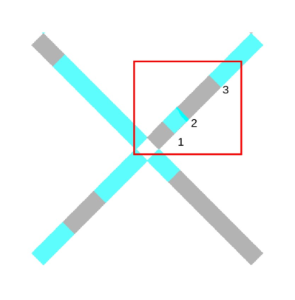
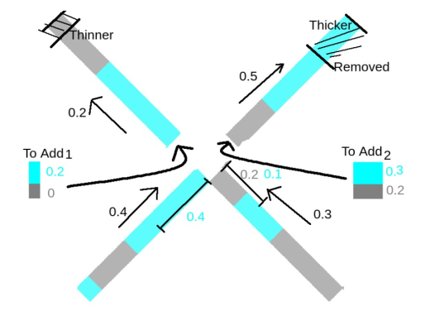
Новый метод распределения жидкости в узлах

Slide 10
Эксперимент - Впитывание
Объемы внутренней и внешней областей почти равны
R — внутренней = (2, 3, 4, 5)м
R — внешней = 6м.
30 x 30 трубок
~1000 узлов

Slide 11
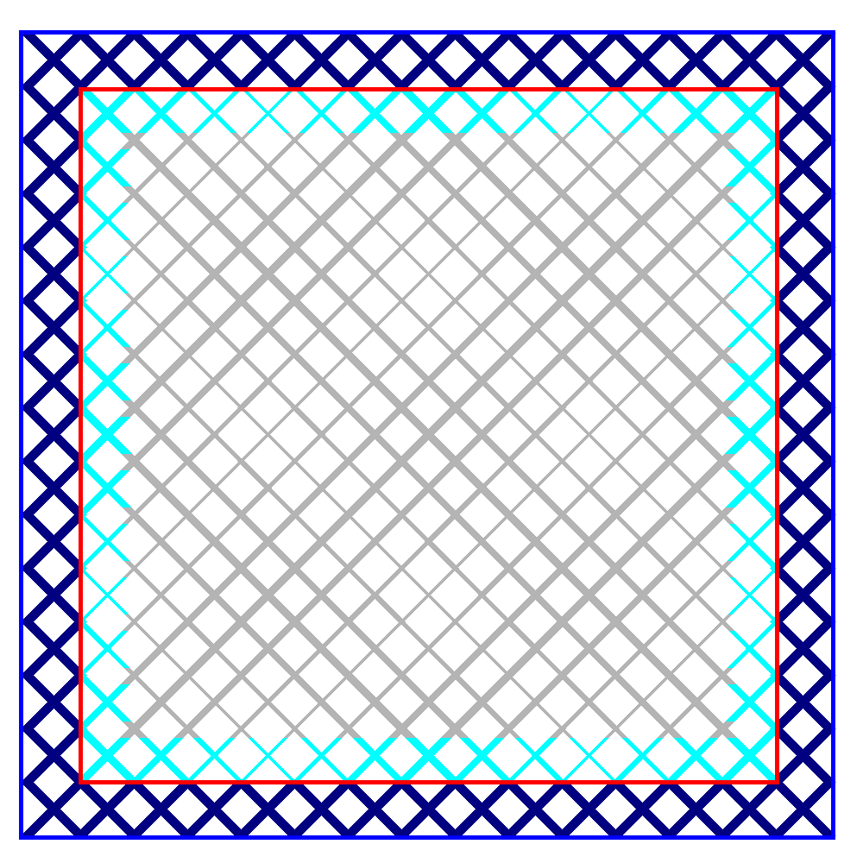
Впитывание (Imbibition)
Синяя - внешняя область.
Голубая и серая - внутренняя область.
10 000 шагов
S(t)
P(S)
10 экспериментов

Slide 12
Низкая насыщенность смачивающей жидкости

Slide 13
Высокая насыщенность смачивающей жидкости

Slide 14
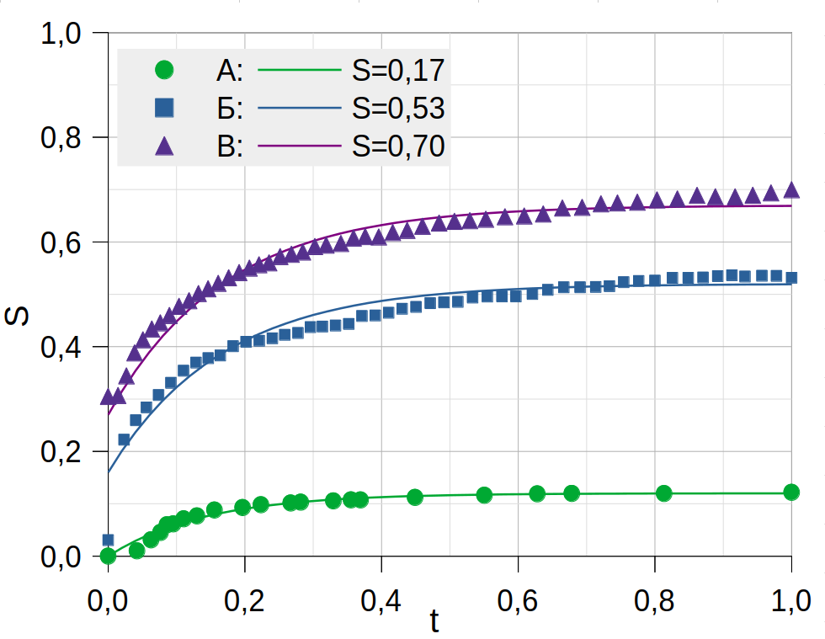

Slide 15

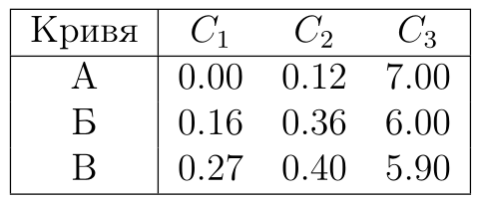
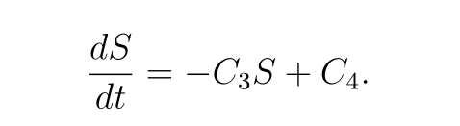

Slide 16
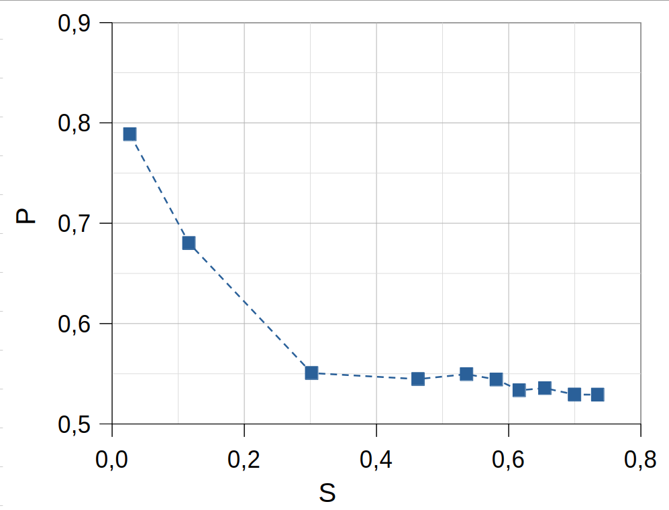

Slide 17
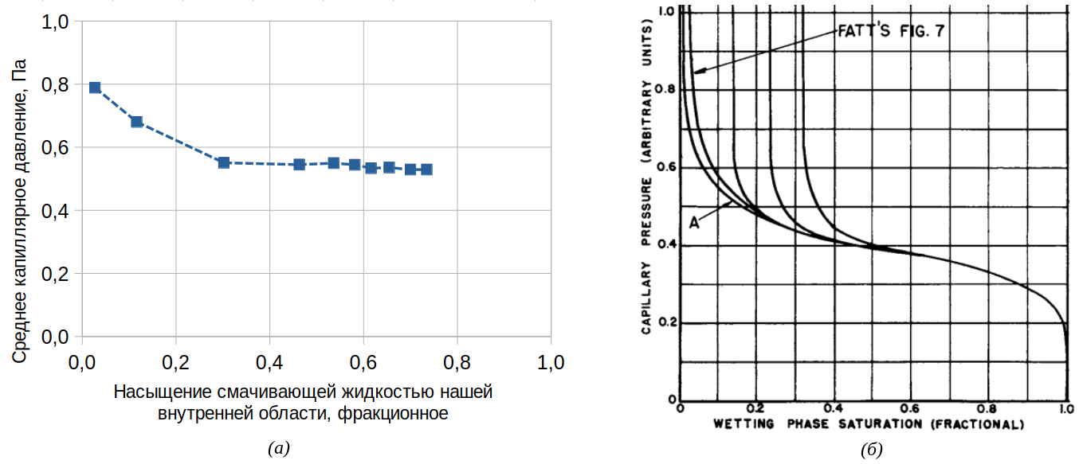
(б) — [5] Fatt I. The network model of porous media III. Dynamic properties of networks with tube radius distribution // Petroleum Trans. AIME. 1956. V. 207. P. 164–181.

Slide 18

Несмачивающая жидкость находится в местах пересечения толстых капилляров.64–181.

Slide 19
Выводы
Создана программа, реализующая новую сетевую модель двухфазной фильтрации несжимаемых жидкостей, которая отличается [3] тем, что мы используем трубки цилиндрической формы и применяем метод исключения по Гауссу для определения давления, что приводит к гораздо меньшей погрешности:

Slide 20
Выводы
Сетевая модель с новым методом распределения жидкости в узлах в процессе расчета демонстрирует явления, постулированные в [2], то есть концентрирование смачивающей жидкости преимущественно в тонких капиллярах.
Предложенное определение капиллярного давления в соответствии с уравнением (1) приводит к качественно правдоподобной кривой капиллярного давления.

Slide 21
Литература
Raoof A., Hassanizadeh S. A new method for generating pore-network models of porous media // Transp. Porous Media. 2010. V. 81. P. 391–407.
Кондауров В. И. Неравновесная модель пористой среды, насыщенной несмешивающимися жидкостями // Прикладная математика и механика. 2009. Т. 73. №. 1. С. 121–142.
Aker E. [et al.]. A two-dimensional network simulator for two-phase flow in porous media // Transp. Porous Media. 1998. V. 32. P. 163–186.
K. Shabbir. Simulation of Two-Phase Flow in Porous Media using a Two-Dimensional Network Model // Труды 65-й Всероссийской научной конференции МФТИ. 2023. Т. 78. С. 205–206.
Fatt I. The network model of porous media III. Dynamic properties of networks with tube radius distribution // Petroleum Trans. AIME. 1956. V. 207. P. 164–181.

Slide 22
Спасибо! Вопросы пожалуйста.

Slide 23
